Slide 1

協力同行
解析實踐
十二年國民基本教育課程綱要
語文領域 閩南語文


Slide 2

簡報綱要
第一部分
十二年國教課程綱要總綱重要理念與內涵
第二部分
閩南語文課程綱要重要理念與內涵
第三部分
國教院研發之課綱實施支持資源

Slide 3


十二年國民基本教育課程綱要
總綱重要理念與內涵
第一部分


Slide 4

一、
十二年國民基本教育
課程綱要理念與特色

Slide 5
總綱的理念與目標
「成就每一個孩子—適性揚才、終身學習」
以尊重學生生命主體為起點，透過適性教育，激發學生生命的喜悅與生活的自信，提升學生學習的渴望與創新的勇氣，善盡國民責任並展現共生智慧，成為具有社會適應力與應變力的終身學習者
互動
共好
自發
理念
願景
目標
啟發生命潛能
陶養生活知能
促進生涯發展
涵育公民責任
5

Slide 6



核心素養界定
「核心素養」的涵義是指一個人為適應現在生活及面對未來挑戰，所應具備的知識、能力(包含技能)與態度。
知識
態度
與十二年國教的關係：每一位接受十二年國民基本教育的學生，所應具備的基本且共同的素養。
在總綱與領綱中的功能：強化各教育階段、課程總綱與領域/科目之間的連貫，以及各領域/科目彼此之間的統整。
能力
Notes:
知識
能力：涵蓋技能層面
態度：涵蓋情意、價值、習慣層面

Slide 7





核心素養-三面九項
核心素養強調培養以人為本的「終身學習者」，包括：
/ 自主行動
/ 溝通互動
/ 社會參與

Slide 8


核心素養
活
情
生
境
規劃執行
與
創新應變
符號運用
與
溝通表達
整全
動態
有機
相互連結
交互運用
系統思考
與
解決問題
動
溝
科技資訊
與
媒體素養
行
通
主
互
終身學習者
身心素質
與
自我精進
自
動
藝術涵養
與
美感素養
生
生
社
與
活
活
多元文化
與
國際理解
會
參
道德實踐
與
公民意識
情
情
人際關係
與
團隊合作
透過生活情境涵育
在生活情境整合活用
境
境
核心素養的滾動圓輪意象圖
Notes:
三面與九項核心素養彼此之間係以「虛線」表示，彰顯核心素養的學習係整全式(holistic)、動態的(dynamaic)及有機的(organic)概念，儘管三面九項可分不同的面向與項目，但彼此之間是相互連結及交互運用。

Slide 9

核心素養的培養是學習者在學習過程中不斷積累的歷程

Slide 10




核心素養的轉化
核心素養
總
綱
核心素養在課程綱要的轉化及其與學習重點的對應關係圖
轉化
以核心素養強化各教育階段、課程總綱與領域/科目之間的連貫，以及各領域/科目之間的統整。
E
U
J
各教育階段核心素養
轉化
領域/科目理念目標
領綱
發展
發展
對應
領域/科目核心素養
領域/科目學習重點

Slide 11
十二年國教課綱特色及其在閩南語文的展現
素養導向
多元適性
連貫統整
配套整合
彈性活力
重視語文學習的歷程與差異
加強師資培訓、強化支持系統
適性揚才
終身學習
根據學生個別差異，規劃培養
自學能力的教材教法及課程
規劃指引
各教育階段的連貫
語文教學與學習經驗的統整
課程與教學回應地區差異和
不同語文程度學生的學習需求

Slide 12
二、
十二年國民基本教育
課程綱要總綱課程架構

Slide 13
國民中小學課程類型架構與內涵
國民中小學
領域學習課程
八大領域
彈性學習課程
1.統整性主題/專題/議題探究課程
2.社團活動與技藝課程
3.特殊需求領域課程
4.其他類課程
教育階段
課程類型
課程內容
減少每週修習科目數
素養導向之領域教學
跨領域統整教學

Slide 14
國民中小學
領域及名稱調整
國小「語文領域」
新增 「新住民語文」
「自然與生活科技」
更名為「自然科學」
「藝術與人文領域」更名為「藝術領域」
國中
新增 「科技領域」
第一學習階段
「綜合活動領域」
整併至「生活課程」
第四學習階段
「健康與體育」之「健康」更名為
「健康教育」

Slide 15
普通型高中課程類型架構與內涵
學制
普通型高中
課程類別
部定
校 訂
類別項目
部定
必修
加深加廣選修
多元
選修
校訂
必修
補強性
選修
團體活動
彈性學習
(含自主學習)
培養核心素養，鞏固基本學力，落實全人教育
延伸部定必修，訂有領域選修課綱，以銜接不同進路的大學教育的專業準備
提供更個別化與差異化之適性課程，如通識應用、職業試探、大學預修等
提供學校發展校本特色課程，以跨領域，知識統整應用類型之課程為主
提供適性與差異化教學，確保學生基本學力
綜合性學習、其他學習體驗..

Slide 16


十二年國教課綱強調學校本位課程發展
由學校安排，以形塑學校教育願景及強化學生適性發展。
校訂課程
部定
課程
圖片來源：http://www.nipic.com/show/4/79/5437409k2418f424.html
由國家統一規劃，以養成學生的基本學力，並奠定適性發展的基礎。
取自吳月鈴

Slide 17
閩南語文課程綱要
重要理念與內涵
第二部分


Slide 18
語文領域的共同理念
語文是社會溝通與互動的媒介，也是文化的載體。
語文教育旨在培養學生語言溝通與理性思辨的知能，奠定適性發展與終身學習的基礎，幫助學生了解並探究不同的文化與價值觀，促進族群互動與相互理解。

Slide 19
閩南語文課綱的理念與目標
參照聯合國教科文組織《世界文化多樣性宣言》的精神，以尊重語言人權與保障文化多樣性，落實本土語文復振、傳承與創新為宗旨。
參酌《歐洲共同語文參考架構》，養成閩南語文核心素養。
理念
啟發興趣，培養探索、熱愛及主動學習的態度與習慣。
培養聆聽、說話、閱讀、寫作的能力，使其能靈活運用於思考、表情達意、解決問題、欣賞和創作之中。
學習生活知能擴充生活經驗，運用所學於生涯發展，進而關懷在地多元文化。
建立彼此互信、合作、共好的精神。
進行多元文化思考，增進國際視野。
目標

Slide 20


面對未來，閩南語文的教學是…
展望未來
統整國中小及高中的學習經驗。
彰顯閩南語文的功能與價值，
支持自主學習、跨領域學習。
立基現在
從能力、學科導向到素養導向
建立以學生為主體的教學。
強化語言、文學、社會、生活
、文化連結的語文教育。

Slide 21
閩南語文課綱的特色
  素養導向
  連貫統整
  1-12年級連貫
  跨科目/跨領域學習
  多元彈性
  學習內容主題多元選擇
  學習內容與學習表現
  彈性組合
  連結日常生活經驗
  展現學習信心
  生活中使用的語言

Slide 22
  一、素養導向的課綱

Slide 23
核心素養舉隅
總綱核心素養面向 | 總綱 核心 素養 項目 | 總綱核心素養 項目說明 | 國民小學教育 (E) | 國民中學教育 (J) | 高級中等學校教育(U)
A 自主行動 | A2 系統 思考 與 解決 問題 | 具備問題理解、思辨分析、推理批判的系統思考與後設思考素養，並能行動與反思，以有效處理及解決生活、生命問題。 | 閩- E -A2 具備使用閩南語文進行思考的能力，並用之於日常生活中，以有效處理相關問題。 | 閩-J-A2 具備運用閩南語文從事閱讀理解、獨立思辨分析，並培養解決生活問題、適應未來社會的能力。 | 閩-U-A2 具備運用閩南語文進行推理批判、綜合歸納的能力，並反思語言與生活的關係，以有效處理與解決相關問題。
日常生活運用
獨立思辨
解決問題

Slide 24
課綱核心素養與學習重點的呼應
閩南語文科目學習重點 |  | 閩南語文科目 核心素養 | 說明
學習表現 | 學習內容
3-Ⅲ-4 能主動利用資訊科技和媒體，進行閩南語文的閱讀。 | ◎Aa-Ⅲ-1羅馬拼音。 ◎Ab-Ⅲ-1語詞運用。 ◎Ab-Ⅲ-2句型運用。 | 閩-E-A2 具備使用閩南語文進行思考的能力，並用之於日常生活中，以有效處理相關問題。 | 學生能在觀看與性別議題有關的影音媒材後，思考與不同性別或同性別間的生活應對內容與禮儀。 為讓學生能將影音媒材的內容應用於生活中，並有效處理相關題，教學設計可透過影片中的情境與角色模仿，讓學生分組演練句型及語詞替換。
2-Ⅲ-5 能以閩南語口語表達對多元文化的初步認識。 3-Ⅲ-3 能從閱讀閩南語文過程中認識在地的文化特色。 | ◎Ab-Ⅲ-1語詞運用。 ◎Ab-Ⅲ-2句型運用。 ◎Ab-Ⅲ-4文白異讀。 | 閩-E-C3 透過閩南語文的學習，培養尊重與包容各種語言與文化多元性的精神。 | 學生閱讀描寫有關各地中元節或中秋節舉辦不同活動的文章，如搶孤、盪鞦韆等。 課文中，文字內容可安排羅馬拼音、漢字詞語、字詞句型與書寫練習。 為培養學生尊重與包容語言與文化多元的精神，教師可規劃學生分組利用影音媒材報告不同地區的文化特色或議題，讓學生合作完成一個閩南語文口頭報告。
摘自<閩南語文課程綱要課程手冊>之「參、核心素養與學習重點的呼應說明」

Slide 25
課綱核心素養與學習重點雙向細目表舉隅
課綱核心素養： 閩-E-A2具備使用閩南語文進行思考的能力，並用之於日常生活中，以有效處理相關問題。 閩-E-B1具備理解與使用閩南語文的基本能力，並能從事表達、溝通，以運用於家庭、學校、社區生活之中。 閩-E-C1具備透過閩南語文的學習，增進與人友善相處的能力，並能參與家庭、學校、社區的各類活動，培養責任感，落實生活美德與公民意識。
學習表現 學習內容 | 1-Ⅱ-1能應用閩南語標音符號、羅馬字及漢字，協助聆聽理解。 1-Ⅱ-3能聆聽並理解對方所說的閩南語。 2-Ⅱ-1能運用閩南語的標音符號、羅馬字及漢字，協助口語表達。 2-Ⅱ-2能用閩南語簡單說出日常生活計畫。 3-Ⅱ-1 能閱讀日常生活中常見的閩南語文，並了解其意義。 3-Ⅱ-2 能運用標音符號、羅馬字與漢字認讀日常生活中常見、簡單的閩南語文。 3-Ⅱ-3 能透過閩南語文的閱讀，了解為人處事的道理。
◎Aa-Ⅱ-1 羅馬拼音 ◎Aa-Ⅱ-2 漢字書寫 ◎Ab-Ⅱ-1 語詞運用 ◎Ab-Ⅱ-2 句型運用 ◎Ba-Ⅱ-1 社交稱謂 ◎Bb-Ⅱ-1 數字運用 ◎Bc-Ⅱ-1 社區生活 ◎Bd-Ⅱ-1 環境保護 ◎Bg-Ⅱ-1 生活應對 ◎Bg-Ⅱ-2 口語表達 | 單元名稱：買物件 學習目標： 一、(閩-E-B1)能了解、熟讀課文，並能書寫課文中的閩南語基本用字。 (1-Ⅱ-1、3-Ⅱ-1、3-Ⅱ-2；◎Aa-Ⅱ-2、◎Ab-Ⅱ-1、◎Ab-Ⅱ-2) 二、(閩-E-B1)能認讀並書寫台羅音標─聲母「k」、「kh」。(1-Ⅱ-1、3- Ⅱ-2；◎Aa-Ⅱ-1) 三、(閩-E-B1、閩-E-A2)能從買東西的對話練習中，學會使用閩南語 表達溝通的能力。(1-Ⅱ-3、2-Ⅱ-1；◎Ab-Ⅱ-2、◎Bg-Ⅱ-2) 四、(閩-E-B1)能學會使用數詞(百位)、量詞，以及幣值的說法與用法。 (1-Ⅱ-3、2-Ⅱ-1；◎Ab-Ⅱ-1、◎Bb-Ⅱ-1、◎Bg-Ⅱ-2) 五、(閩-E-C1)能使用禮貌的稱謂及用語，進行購物的溝通，學習與他 人友善的互動。(1-Ⅱ-3、2-Ⅱ-2、3-Ⅱ-3；◎Ab-Ⅱ-1、◎Ab-Ⅱ- 2、◎Ba-Ⅱ-1、◎Bc-Ⅱ-1、◎Bg-Ⅱ-1、◎Bg-Ⅱ-2) 六、(閩-E-C1)能學習自備購物袋，以及索取發票的意識及習慣。(3- Ⅱ-3；◎Bd-Ⅱ-1) 七、(閩-E-A2)能將閩南語運用在日常生活當中，簡單說出購物計畫並 獨自完成購物對話。(1-Ⅱ-3、2-Ⅱ-2；◎Ab-Ⅱ-2、◎Bc-Ⅱ-1、◎ Bg-Ⅱ-1、◎Bg-Ⅱ-2)
摘自<閩南語文課程綱要課程手冊>之「伍、素養導向教材編寫原則」

Slide 26
素養導向的課程設計
將重心從老師轉移至學生，引導學生使用多元的學習策略與方法進行學習。
從學生的獨立作業出發，經由分組合作，達成群策群力的社會參與。
透過主題探究進行閩南語文或跨領域的學習，整合核心素養與學科素養。
將教學設計鋪陳在生活情境裡，提供學生應用於生活實踐的機會。
學生
中心
互動
參與
主題
探究
生活
實踐

Slide 27
  二、連貫統整的課綱

Slide 28

時間規劃
國民小學
部定必修課程
1節/週
經各校課程發展委員會通過後，得以隔週上課2節的方式彈性調整。
國民中學
彈性學習課程
1.學校應調查學生之選修意願，於彈性學習課程開課。
2.得於假日或寒、暑假實施。
高級中等學校
校訂課程
學校可依學生需求與學校條件，於校訂課程開設課程。

Slide 29

學習重點架構
不同學習階段，相同學習類別/主題
學習表現
學習內容
聆聽 說話
閱讀 寫作
語言與文學
社會與生活

Slide 30
學習重點
以「學習表現」與「學習內容」兩部份組成，引導課程設計、
教材發展、教科書審查與學習評量等，並配合教學實踐。
學習
表現
學習表現四大類別：聆聽、說話、閱讀、寫作。
學習
內容
學習內容兩大主題:語言與文學、社會與生活。
依教育階段及內容的特性，強調閩南語文在校學習成就能與日常生活運用經驗連結
規劃各學習階段寫作能力，漸進強化文學與文化的閩南語文素養。
項目涵蓋:標音與書寫系統、語法語用、文學篇章、自我理解、日常生活、社區了解、環境教育、科技運用、藝術人文、人際溝通、在地特色、國際認識。
28

Slide 31
  三、多元適性的課綱

Slide 32
實施要點（一）課程發展
連 貫
宜具同心圓概念，掌握由近及遠、由親及疏、先本土後國際的原則，以進行整體規劃。
適 性
應以學生為主體，重視身心和學習發展，並能結合在地特色、生活化及實用性為教學的原則。
課程設計與教學，宜結合學生的生活經驗，並能連結學校與家庭的功能，建構出良好的語言學習環境。

Slide 33
實施要點（二）教材編選
編 寫
編 選
教材編寫在「連貫統整」、「素養導向」、「彈性活力」、「多元適性」、「配套整合」的基礎下，應檢視各學習階段、各年級間的縱向連貫和各領域/科目間的橫向統整，同時提供整體課程計畫，依課程計畫安排各年級教材內容。
教材編選宜以現代詩文為主，並避免與國語文教材內容重疊。如擬選用古典文學作品時，宜選擇臺灣漢詩文，以彰顯在地特色。
教材編選時，應將與海洋文化有關的故事、詩歌、歌曲等列入選擇範圍。

Slide 34
實施要點（三）教學實施與學習評量
教 學
閩南語文教學實施應依據學生的身心發展狀況，並配合核心素養具體內涵，審酌教育專業，提供資源、機會及環境，以促進學生成為自發主動的學習者。
評 量
範圍：應參照各學習階段的學習重點，包括學習表現與學習內容，並兼重核心素養培養。
目的：了解學生的學習效能，做為改進教學、促進學習的參考。評量應包含「形成性評量」和「總結性評量」。

Slide 35
議題融入說明
本科目課程綱要「附錄二」列舉「性別平等教育、人權教育、環境教育、海洋教育」議題之內涵，乃由於閩南語文之文學、社會、文化，經常接觸此類議題，較易順勢搭配閩南語文的學習內容。
依據學生的程度及需求，配合學習內容的「語言與文學」、「社會與生活」兩大主題，彈性調整教學單元活動，將傳統俗諺、戲曲、猜謎、唸謠、兒歌、流行歌曲等資源，依其屬性，適時或適量地融入議題，以適應各地區的時令季節、節慶、風俗習慣、地方特色、民俗祭典等。

Slide 36
議題融入示例舉隅
議題 | 學習 主題 | 議題實質內涵 | 融入課程綱要學習重點之示例 | 說明
人權教育 | 人權的基本概念 | 人U1 理解普世人權意涵的時代性及聯合國人權 公約對人權保障的意義。 | 閩-U-A1 理解閩南語文的思考模式、特色與地位，進而建立自信心，有效規劃個人生涯，探索生命意義，追求真善美的人生。 | 人權議題的發展，是近現代的新議題，本示例從日本時代蔡培火等人成立的臺灣文化協會談起，引導學生理解人權意涵及其時代性，並理解聯合國的人權公約保障每個民族能講自己的母語並保存自己文化的重要性。
摘自<閩南語文課程綱要課程手冊>之「陸、閩南語文之議題融入說明」

Slide 37
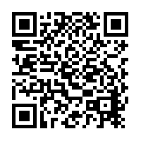
十二年國教課綱發布區
．課程綱要

Slide 38

國教院研發
之課綱實施支持資源
第三部分


Slide 39
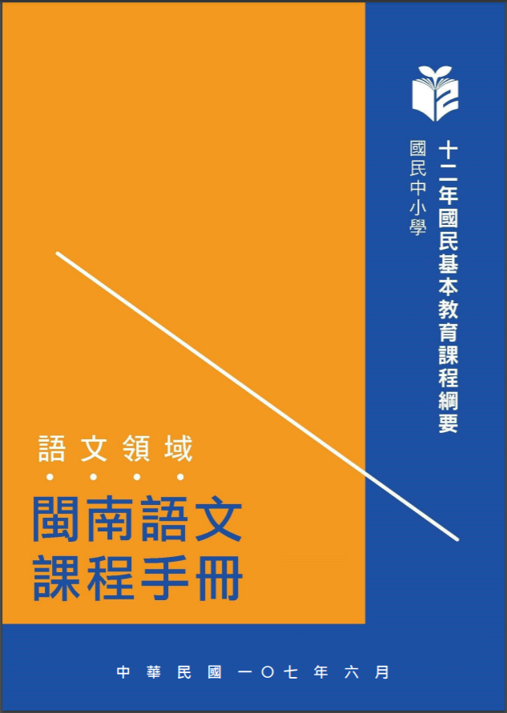

課綱實施相關資源-課程手冊
壹、發展沿革與特色
貳、課程架構
參、核心素養與學習重點呼應說明
肆、學習重點解析
伍、素養導向教材編寫原則
陸、議題融入說明
柒、教學單元案例
捌、新舊課綱課程銜接分析與建議
玖、其他課程規劃建議
拾、課綱 Q & A
附錄、新舊課綱細部比較
網址:http://12cur.naer.edu.tw/category/post/279

Slide 40
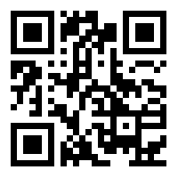
更多的十二年國教課綱
實施的參考資源
協力同行-
走進十二年國教課程綱要網站
．課程手冊

Slide 41
Thanks
感謝聆聽 敬請指教
41

